Slide 1
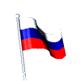
Актуальные вопросы правового обеспечения
космической деятельности
27.01.2015

Slide 2
Необходимость законодательного обеспечения
Субъект госуправления
(Роскосмос)
Правительство
Федеральное собрание
Президент
Административное
ФКП
Информационно - идеологическое
Законодательное
обеспечение
Объект госуправления -
субъекты космической деятельности
Важно:
Нормы законодательства воздействуют на большое число субъектов в течение длительного времени

Slide 3
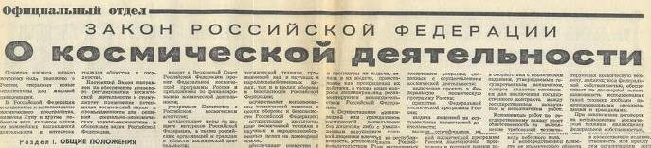
Сегодня правовой базой космонавтики является Закон России «О космической деятельности»
4 октября 1993 г.
Предполагалось, что с опорой на этот закон будет разработана линейка законов, более детально регулирующих конкретные направления космической деятельности

Slide 4
1996 - наше время
Итоги законотворчества.
С 1995 г. до настоящего времени в Государственную Думу было внесено 23 законопроектов по вопросам космической деятельности.
Принято – 1 законопроект (о поправках),
Отклонено – 21
На рассмотрении -1.
В чем причины такой низкой эффективности?

Slide 5
Основная причина - практикуемый кулуарный, ведомственный характер законотворческой работы.
Низкая правовая квалификация разработчиков, доминируют тезисы лозунгового характера, не имеющие нормативного содержания.
Размытость термина «космическая деятельность», определение которого было изменено в 1996 г.
Этот фактор мешает и развитию космонавтики в России, и законотворческой деятельности.

Slide 6
Поправки 1996 г.
Изменение фундаментального понятия.
"Статья 2. Понятие космической деятельности
…
2. Космическая деятельность включает создание (в том числе разработку, изготовление, испытания), а также использование и передачу космической техники, космических технологий, иной продукции и услуг, необходимых для осуществления космической деятельности."
2. Космическая деятельность включает в себя создание (в том числе разработку, изготовление и испытания), использование (эксплуатацию) космической техники, космических материалов и космических технологий и оказание иных связанных с космической деятельностью услуг, а также международное сотрудничество Российской Федерации в области исследования и использования космического пространства.
Данная поправка предопределяет возможность произвольного отнесения каких-либо работ к «космической деятельности.
Теряется сам смысл закона – установление общих для всех правил.

Slide 7

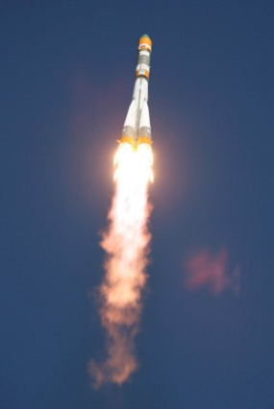
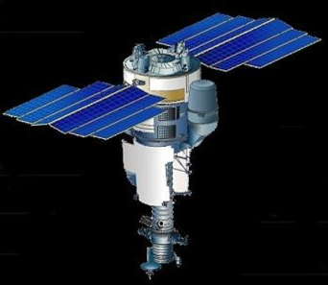
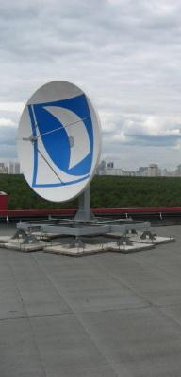
Правильное понимание термина «космическая деятельность»
НИР
ОКР, производство, запуск и управление
использование результатов
НЕ
«космическая деятельность»
«космическая
деятельность»
НЕ
«космическая деятельность»

Slide 8
Новейшие инициативы.
Фокус внимания - вопросы ДЗЗ
В настоящее время рассматриваются следующие законопроекты:
Проект Федерального закона "О внесении изменений в Закон РФ "О космической деятельности" от Роскосмоса.
Проект Федерального закона «О внесении изменений в Закон РФ «О космической деятельности» от Минэкономразвития России.
Проект Федерального закона РФ "О внесении изменений в отдельные законодательные акты РФ в части определения компетенции федерального органа исполнительной власти в области гидрометеорологии и смежных с ней областях в сфере космической деятельности" от Минприроды.
Все предложенные проекты активно критикуются специалистами и организациями, работающими в данной сфере.
Существенно и то, что предложенные проекты концептуально несовместимы.

Slide 9
В последний час…
В конце прошлого года Роскосмос и Минэкономразвития объединили усилия и внесли в Правительство, Правительство в Госдуму проект ФЗ О внесении изменений в Закон Российской Федерации "О космической деятельности» (о создании федерального фонда данных дистанционного зондирования Земли из космоса и порядке его функционирования).
Создание Фонда данных в предлагаемом проектом Закона виде приведет к необходимости приобретения органом государственной власти групповой мультилицензии, стоимость которой существенно превышает стоимость базовой лицензии
Проект Закона вступает в противоречие с "Основами государственной политики в области использования результатов космической деятельности в интересах модернизации экономики Российской Федерации и развития ее регионов на период до 2030 года», подписанным Президентом РФ 14 января 2014 года.
Риторический вопрос: Для кого Президент издает Распоряжения?
3. Проект Закона распространяется на все данные ДЗЗ. Однако предлагаемый порядок получения данных не может быть распространен на данные ДЗЗ со спутников гидрометеорологического и ряда других назначений, на данные для МЧС. В этих случаях чаще всего прием и использование данных ДЗЗ осуществляется в реальном масштабе времени, с использованием собственных станций приема соответствующих организаций.

Slide 10


Самая актуальная правовая проблема
Проект Федерального закона о государственной корпорации «Роскосмос»
Приведение в соответствие с новым законом всей нормативной базы космической деятельности
Рекомендация: в процессе этой работы исправить определение понятия «космическая деятельность»

Slide 11
Стратегическая задача правового обеспечения
Обеспечить преференции для субъектов космической деятельности,
формализовать и зафиксировать имеющееся в обществе понимание необходимости и важности космонавтики для России.

Slide 12
Фронт работ
Добиваться отзыва законопроекта № 559495-6 О внесении изменений в Закон Российской Федерации "О космической деятельности» (о создании федерального фонда данных дистанционного зондирования Земли из космоса и порядке его функционирования).
Добиваться внесения в Правительство проекта Федерального закона «О дистанционном зондировании Земли из космоса».
Проводить мониторинг законотворческой деятельности в связи с реформой космической отрасли.

Slide 13
Благодарю за внимание,
Моисеев Иван Михайлович,
Член Экспертного совета при Правительстве РФ,
Руководитель ИКП,
Научный руководитель МКК.
i_mois@mail.ru
http://path-2.narod.ru

